Slide 1
Богатыри
земли русской
-.

Slide 2
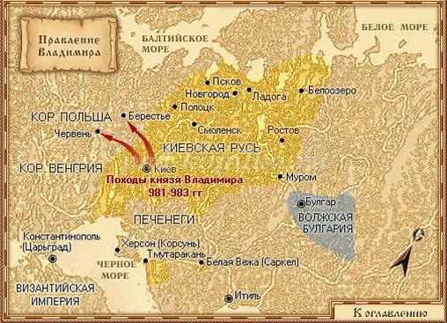

Slide 5
